Slide 1
L’inventeur
Mundus 3 Groupe B
YU teng, WANG Hanting, ZHANG Yuxin

Slide 2
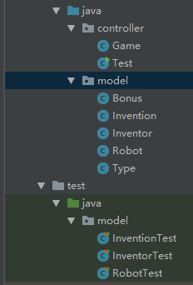
les points forts:
La structure : MVC ( Model View Controller ) qui est facile pour gérer. Donc les codes se sont bien séparés.
Le robot AI : On a réalisé un robot AI. Il peut choisir l’invention disponible avec le plus point.

Slide 3
les points faible:
L’intellegence d’AI est en faible niveau. Donc il y a beaucoup de place pour l’améliorer.
Les Bonus. Maintenant il y a deux variable: point et abilité. On peut l’enrichit pour le rendre plus interesant.

Slide 4
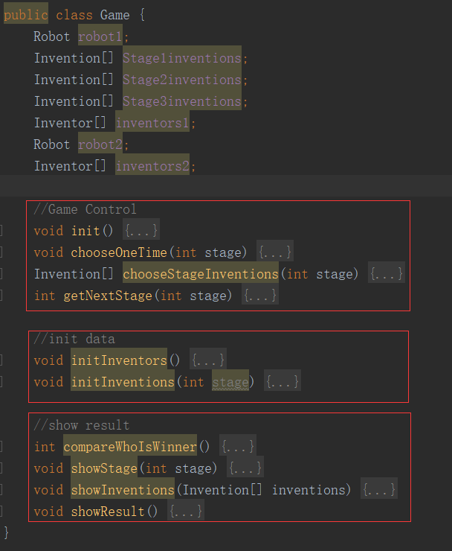
Des INDICATIONS:
void chooseOneTime(int stage){}
Ce méthode reçoit le numéro de stage, chaque robot choisit une fois d'invention avec ses inventeurs.
int getNextStage(int stage){}
Pour changer le stage.

Slide 5
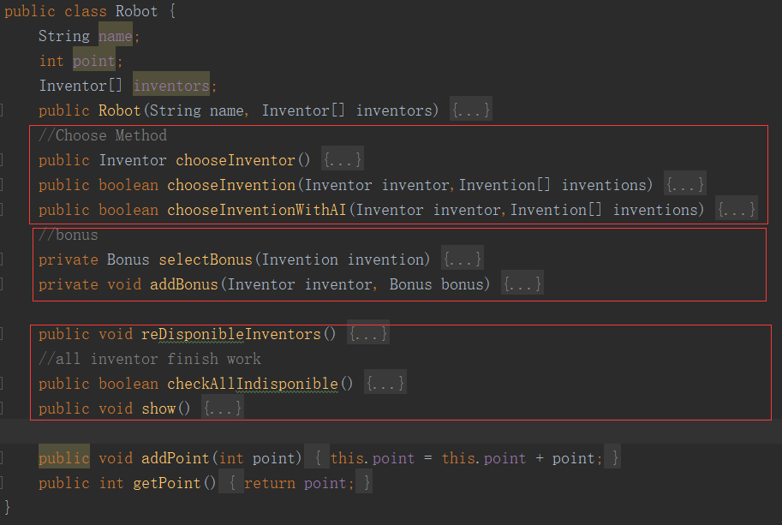
Des INDICATIONS:
public Inventor chooseInventor(){…}
public boolean chooseInvention
(Inventor inventor,Invention[] inventions){}
public boolean chooseInventionWithAI(Inventor inventor,Invention[] inventions){}
private Bonus selectBonus(Invention invention){}

Slide 6
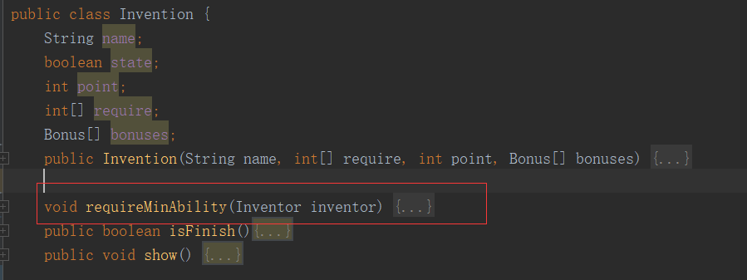
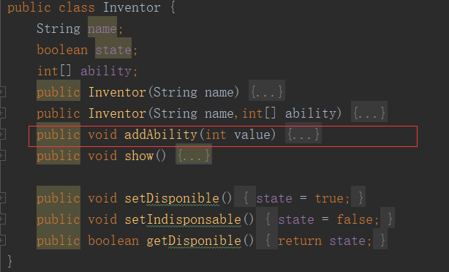
Des INDICATIONS:

